Slide 1

Презентация на тему:
«Анализ Адаптации детей раннего возраста к условиям детского сада»
Муниципальное дошкольное образовательное учреждение детский сад №5 «Сказка» г. Ртищево Саратовской области
Автор:
Никитина Ирина Сергеевна, воспитатель

Slide 2
Адаптация
(позднелат. adaptatio — прилаживание, приспособление, от лат. adapto — приспособляю), процесс приспособления строения и функций организмов (особей, популяций, видов) и их органов
к условиям среды

Slide 3
Существует 3 стиля, с помощью которых человек может адаптироваться к среде:
творческий стиль
когда человек старается активно изменять условия среды, приспосабливая ее к себе, и таким образом приспосабливается сам;
конформный стиль
когда человек просто привыкает, пассивно принимая все требования и обстоятельства среды;
избегающий стиль
когда человек пытается игнорировать требования среды, не хочет или не может приспосабливаться к ним.

Slide 4
Наиболее оптимальным
является
творческий стиль, наименее оптимальным – избегающий

Slide 5
С поступлением ребенка в дошкольное учреждение в его жизни происходит множество изменений:
строгий режим дня,
отсутствие родителей в течение девяти и более часов,
новые требования к поведению,
постоянный контакт со сверстниками,
новое помещение, таящее в себе много неизвестного, а значит, и опасного,
другой стиль общения.

Slide 6
Все эти изменения обрушиваются на ребенка одновременно, создавая для него
стрессовую ситуацию которая без специальной организации
может привести
к невротическим реакциям,
таким, как
капризы,
страхи,
отказ от еды,
частые болезни
и т.д.

Slide 7
Ребенок должен приспособиться к новым условиям, т.е.
Адаптироваться

Slide 8
Общая задача воспитателей и родителей – помочь ребенку по возможности безболезненно войти в жизнь детского сада.
Для этого нужны:
знание возрастных и индивидуальных особенностей, возможностей детей;
подготовительная работа в семье,
выработка единых требований к поведению ребенка, согласование воздействий на него дома и в детском саду

Slide 9
Факторы, влияющие на характер привыкания ребенка к условиям дошкольного учреждения
возраст ребенка,
состояние здоровья,
сформированность опыта общения,
степень родительской опеки.

Slide 10
Гендерный состав группы раннего возраста
Девочки:62,5%
Мальчики: 37,5%

Slide 12
Эмоциональное состояние детей в период адаптации

Slide 13
Степень адаптации детей

Slide 14
Оптимизация процесса адаптации
Взаимные установки семьи и детского сада. Наиболее оптимально они складываются, если обе стороны осознают необходимость целенаправленного воздействия на ребенка и доверяют друг другу.
Единство требований, приемов и методов воздействия
Пребывание детей на свежем воздухе в любое время года
Знание особенностей развития и поведения детей, и при необходимости, внесение соответствующих корректив в форме совета и убеждения родителей
Возможность родителей посетить детский сад вместе с ребенком, чтобы посмотреть в каких условиях он будет находиться, знакомство малыша с детьми, возможность познакомиться с помещениями группы, с игрушками, с местом для прогулок, занятий и т.д.

Slide 15
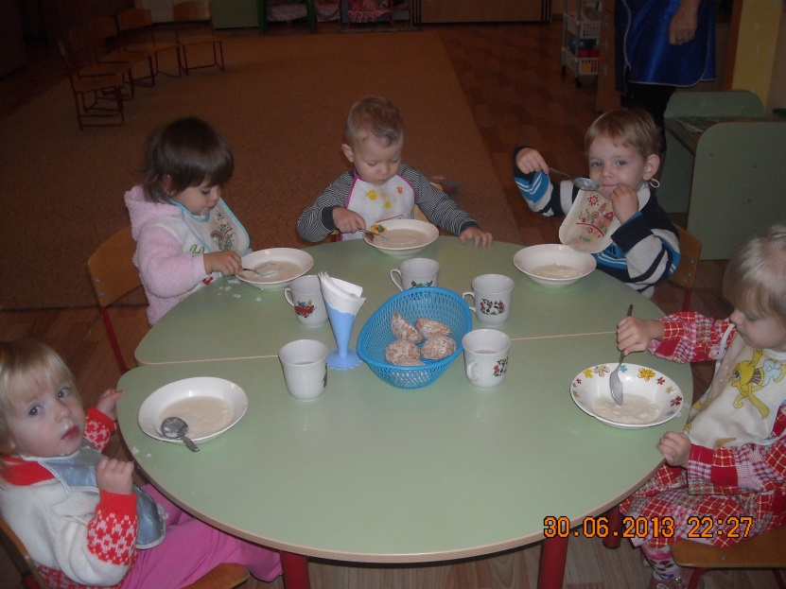
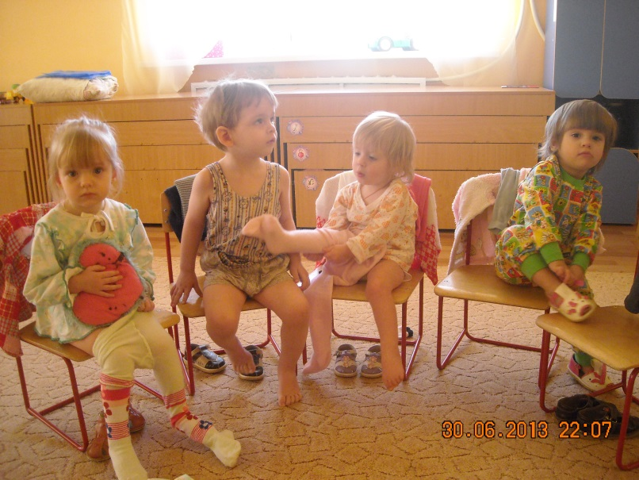
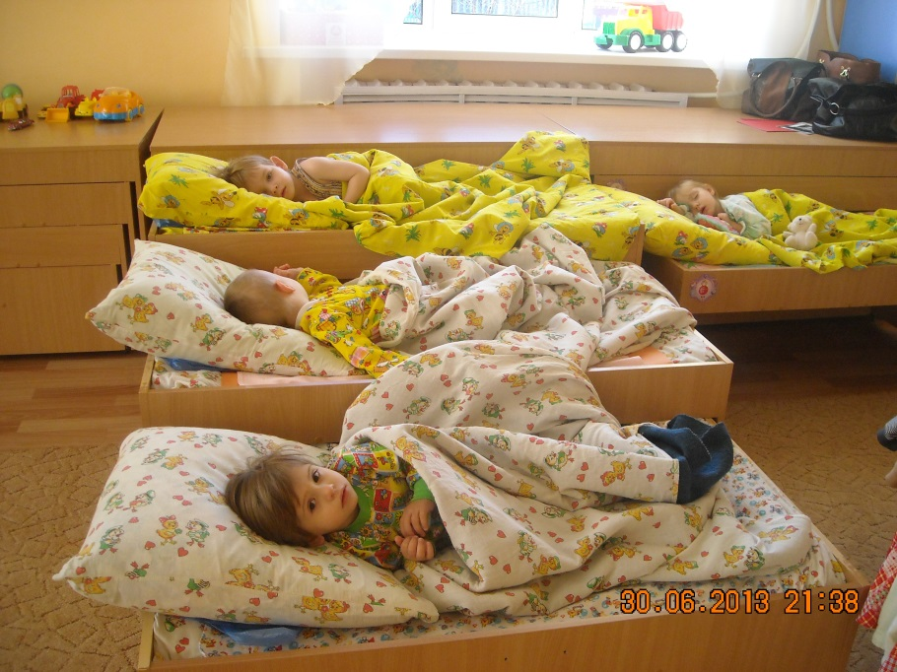
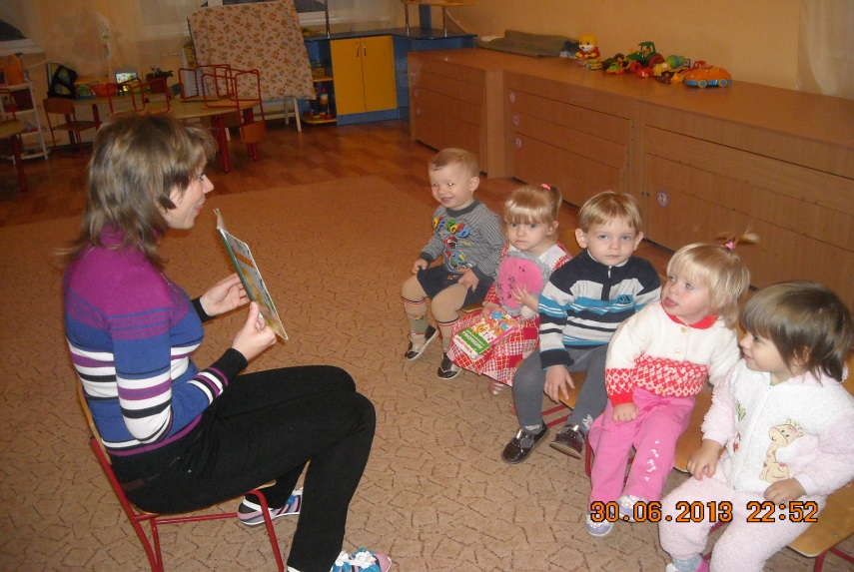
Фрагменты из жизни группы «Смешарики»

Slide 16
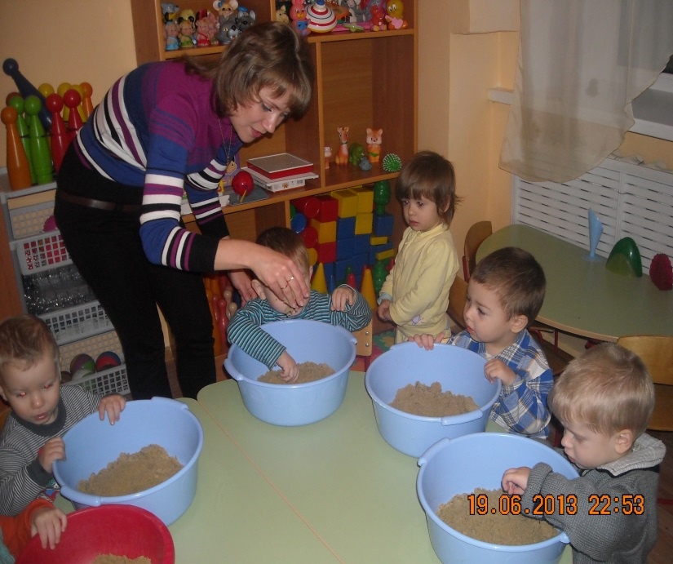
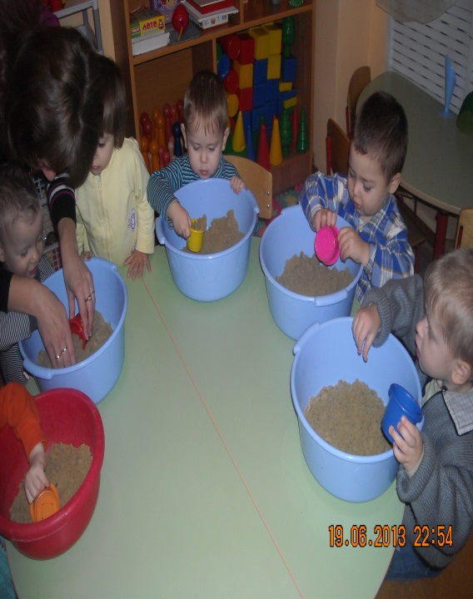
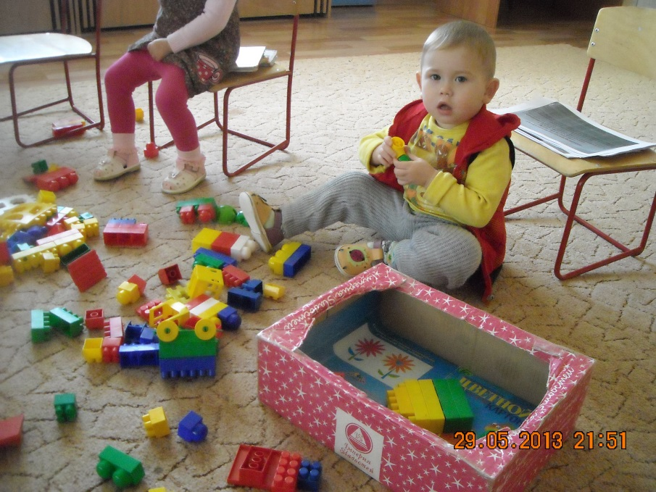

Slide 17
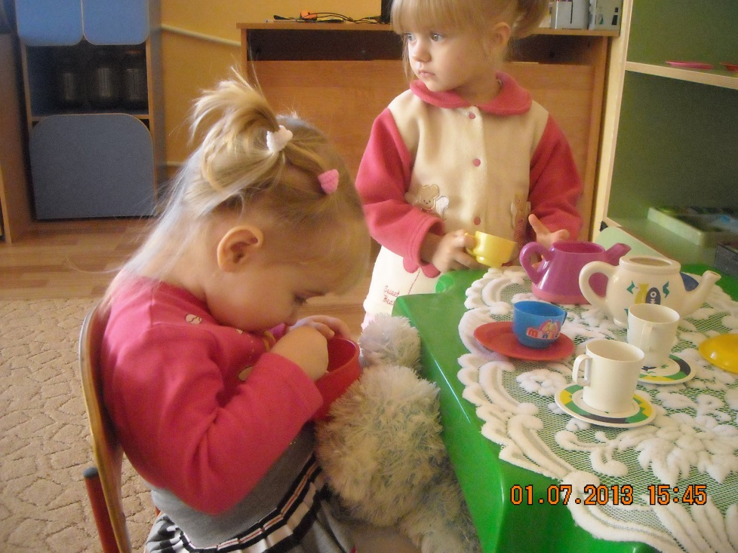
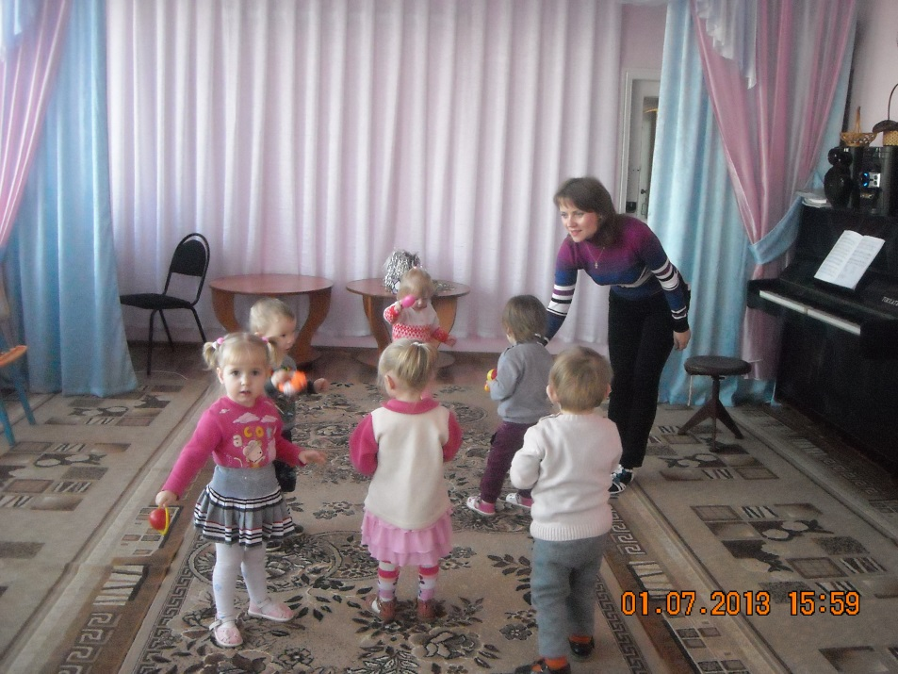
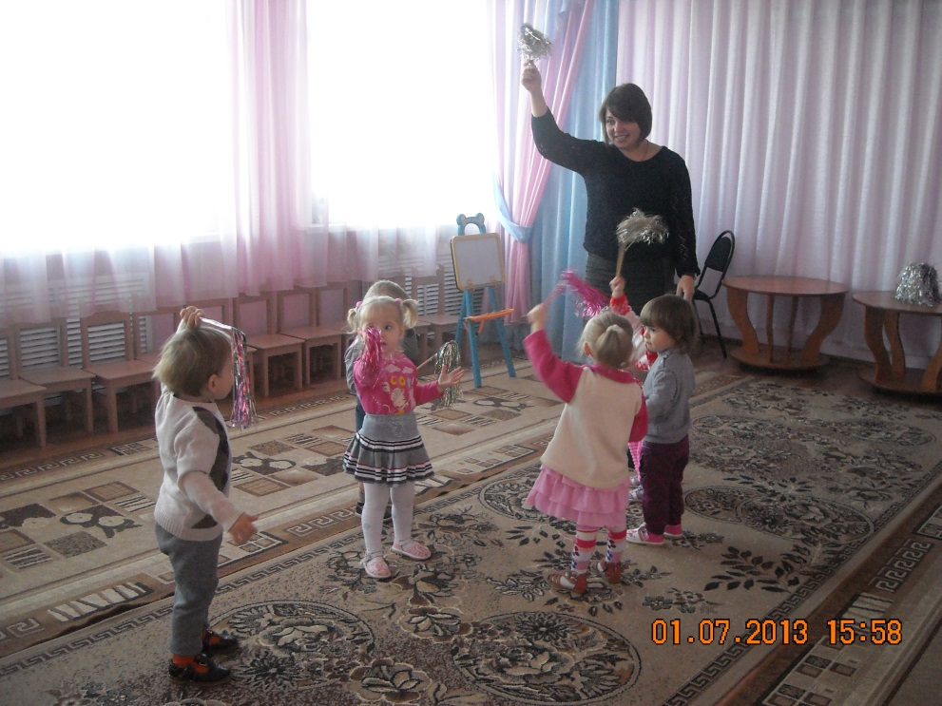
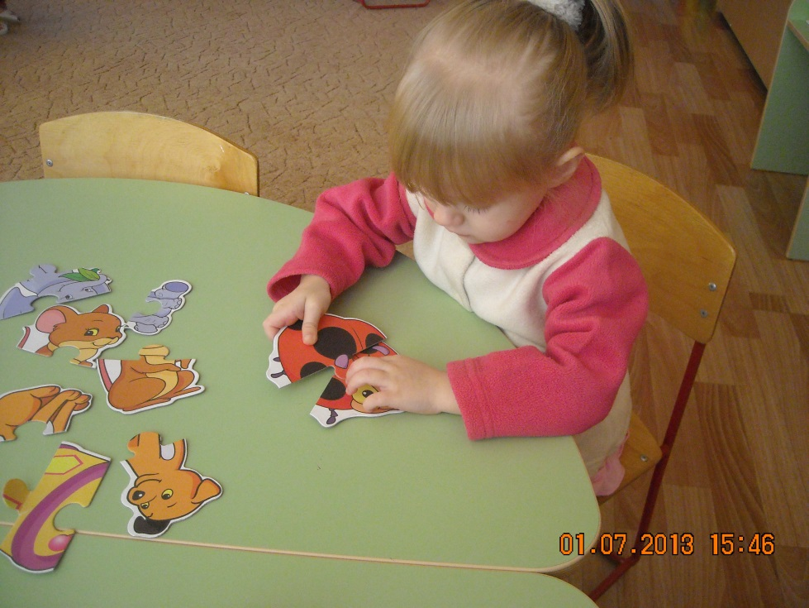

Slide 18
